Slide 1
Муниципальное бюджетное дошкольное образовательное учреждение детский сад «Белоснежка»
«Электронный конструктор «Знаток» как средство развития технических способностей детей старшего дошкольного возраста»
Разработчики:
Бондарчук И.Э.
Киселева И.А.
2025 год

Slide 2
Проект «Волшебный мир электричества»
Цель: создание организационных и содержательных условий, обеспечивающих развитие у дошкольников первоначальных конструкторских умений, первоначальных представлений в области электроники на основе конструирования различных электрических цепей с помощью конструктора ЗНАТОК.

Slide 3
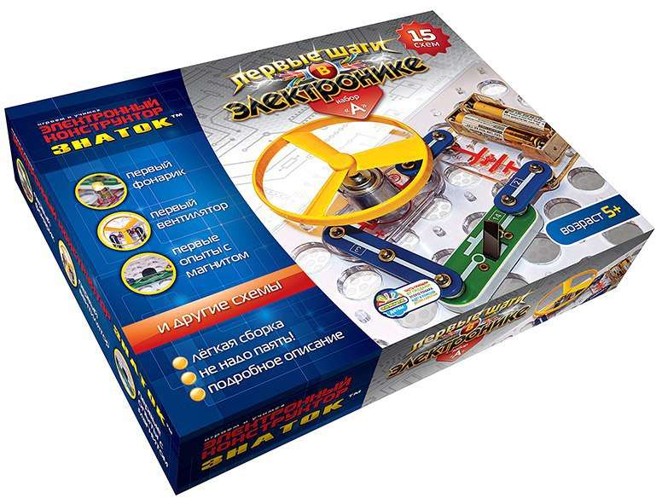
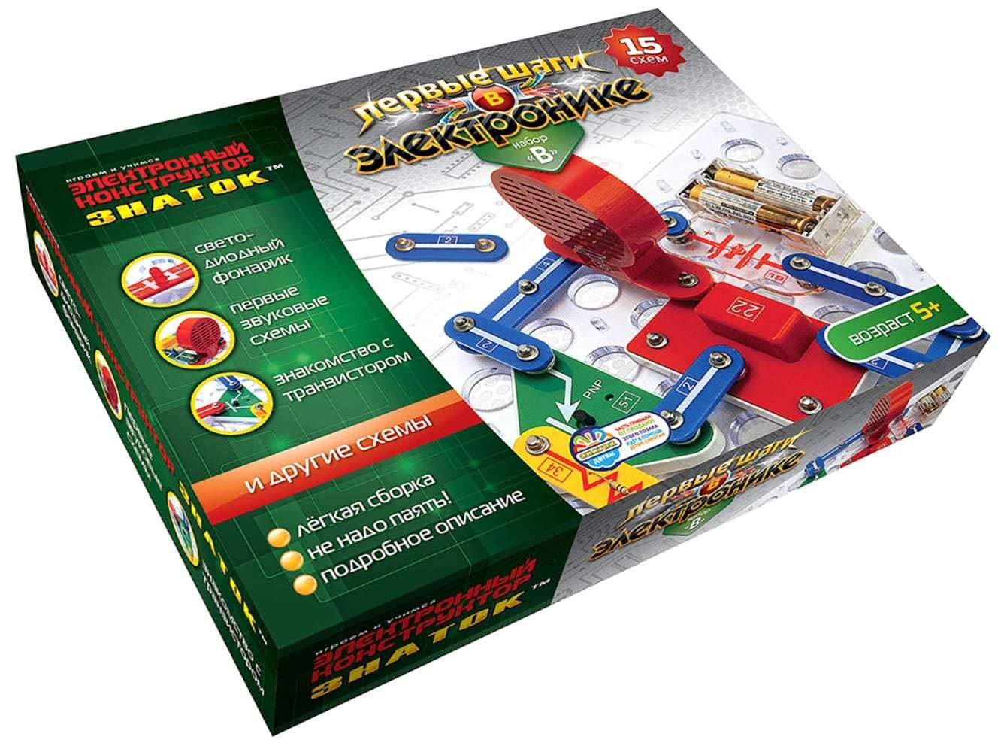
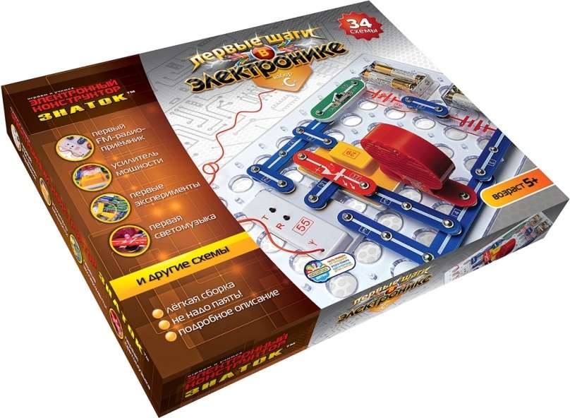
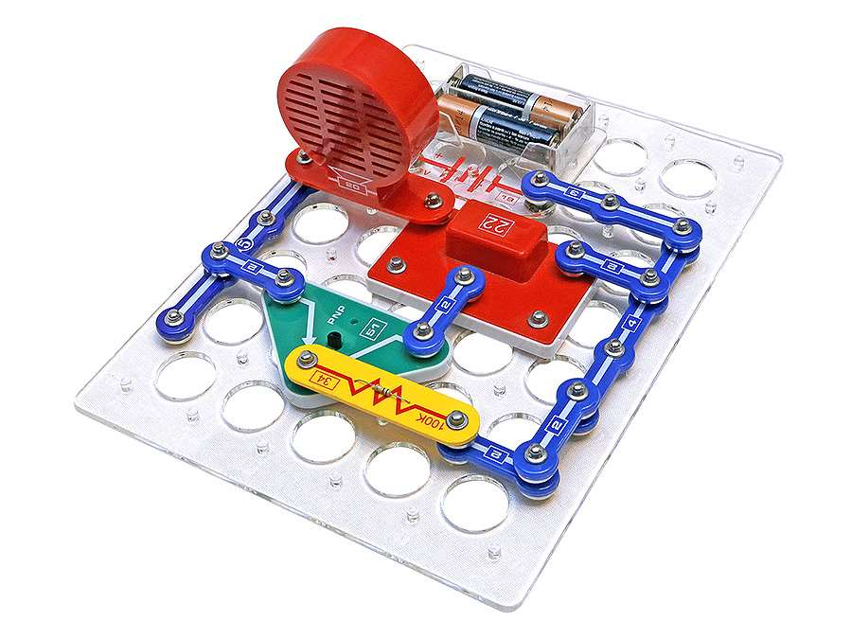
Конструктор «Знаток»
15 схем «А»
15 схем «Б»
34 схемы «С»

Slide 4
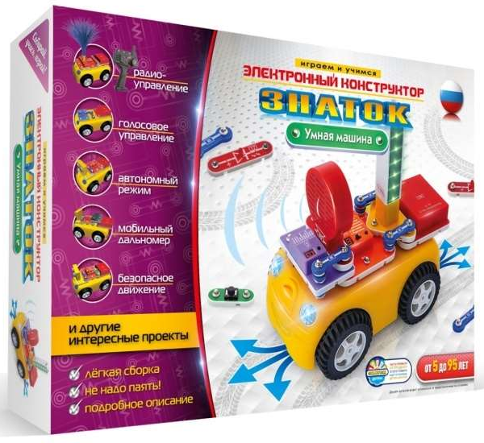
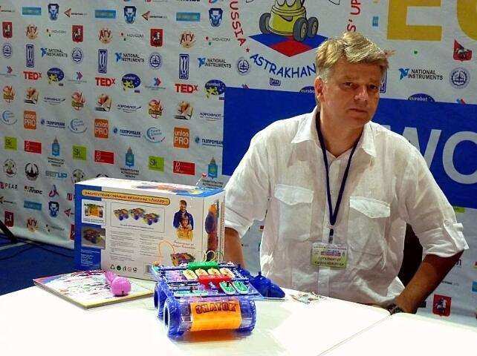
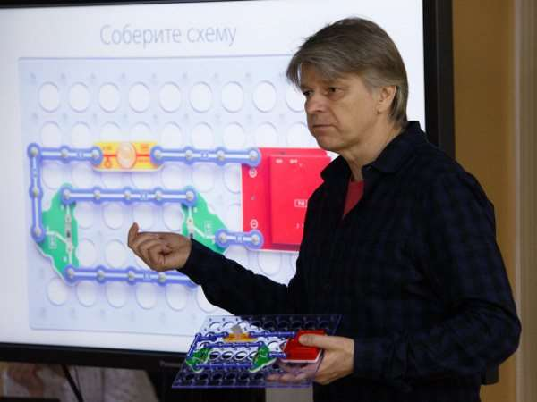
Андрей Александрович Бахметьев

Slide 5
Задачи:
Обучающие:
1. Дать общие сведения о природе электрического тока и показать основные приемы и правила выполнения простейших электрических схем.
Развивающие:
1. Развивать коммуникативные качества.
2. Развивать у детей познавательную активность и интерес к техническому творчеству.
Воспитательные:
Приобщать детей к научным ценностям и достижениям современной техники
Ожидаемые результаты:
Воспитанники должны уметь:
организовывать рабочее место;
собирать и анализировать электрические схемы простого уровня сложности;
соблюдать технику безопасности при выполнении практико-ориентированных заданий;
должны знать:
основные элементы электрических схем и способы их обозначения; основные приемы выполнения работ при сборке простейших электрических цепей;
технику безопасности при выполнении практико-ориентированных заданий

Slide 6
Задачи:
Обучающие:
1. Дать общие сведения о природе электрического тока и показать основные приемы и правила выполнения простейших электрических схем.
Развивающие:
1. Развивать коммуникативные качества.
2. Развивать у детей познавательную активность и интерес к техническому творчеству.
Воспитательные:
Приобщать детей к научным ценностям и достижениям современной техники
Ожидаемые результаты:
Воспитанники должны уметь:
организовывать рабочее место;
собирать и анализировать электрические схемы простого уровня сложности;
соблюдать технику безопасности при выполнении практико-ориентированных заданий;
должны знать:
основные элементы электрических схем и способы их обозначения; основные приемы выполнения работ при сборке простейших электрических цепей;
технику безопасности при выполнении практико-ориентированных заданий

Slide 7
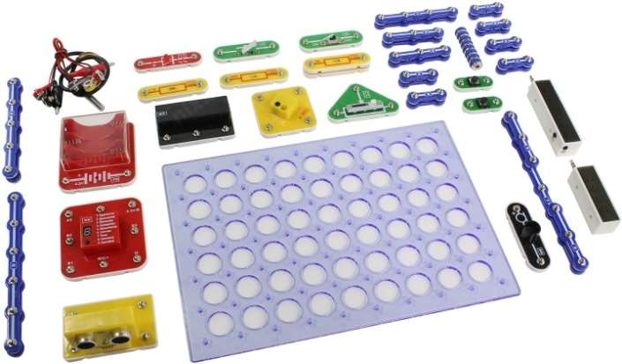
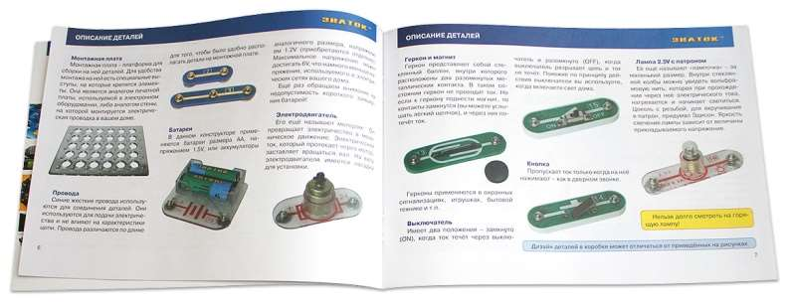
СОДЕРЖАНИЕ ПРОЕКТА
Тема 1. Природа электрического тока
Теоретические занятия: Правила работы с электронным конструктором и техника безопасности и правила поведения. Понятие «электричество», «электрический заряд», «электрический ток», «электрическая цепь». История появления и развития электричества.
Практические занятия: Изучение компонентов (электронные блоки и провода) электрической схемы. Методика сборки.

Slide 8
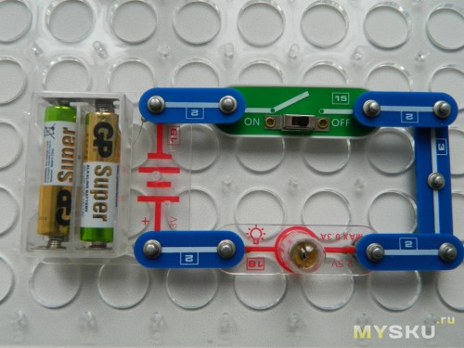
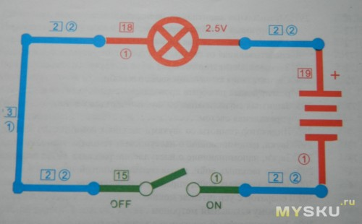
СОДЕРЖАНИЕ ПРОЕКТА
Тема 2. Источники питания. Источники света
Теоретические занятия: Последовательное и параллельное соединение элементов цепи. Современные источники питания. Внешний вид, устройство и условное обозначение ламп накаливания. Внешний вид, устройство и условное обозначение светодиодов встречающихся в принципиальных схемах. Новые источники света.
Практические занятия: Основные схемы включения ламп и светодиодов. Попеременное включение лампы и светодиода

Slide 9
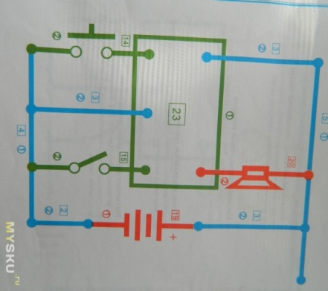
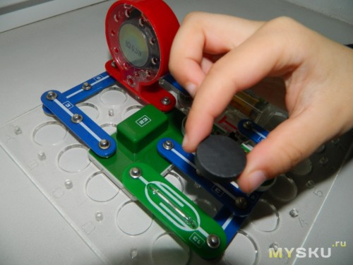
СОДЕРЖАНИЕ ПРОЕКТА
Тема 3. Имитаторы звуков.
Теоретические занятия: Дать представление о том, что для имитации звуков стрельбы игрушечных автоматов и пистолетов используются низковольтные электромоторы со специальной насадкой, производящей удары о корпус аппарата, которые создают эффект "тарахтения" игрушки. Сформировать практические умения и навыки при сборе имитатора звуковой индикации. Проверить умения работать с принципиальными схемами.
Практические занятия: Схемы имитации звуков игрушек, звуков техники

Slide 10
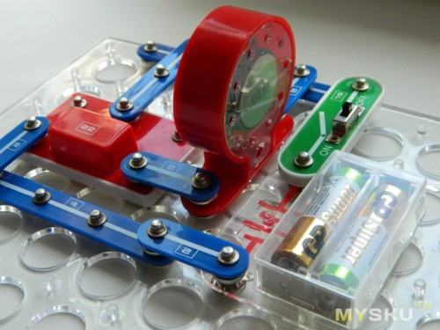
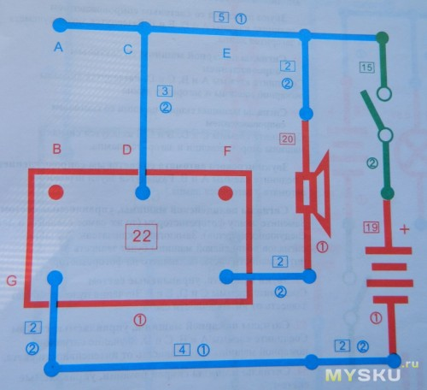
СОДЕРЖАНИЕ ПРОЕКТА
Тема 4. Музыкальные звонки.
Теоретические занятия: Последовательное и параллельное соединение элементов цепи. Условные обозначения элементов цепи. История появления музыкальных дверных звонков.
Практические: Музыкальные звонки с различным управлением. Музыкальные звонки различной громкости и продолжительности

Slide 11
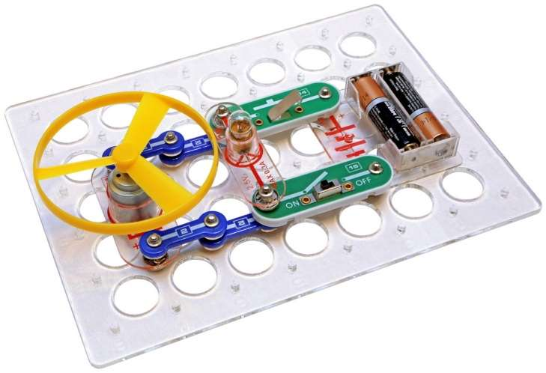
СОДЕРЖАНИЕ ПРОЕКТА
Тема 5. Радиоприемники и вентиляторы.
Теоретические занятия: Первоначальные понятия радиоэлектроники. Радиоэлектроника – прошлое и настоящее. Графические обозначения. Схема приѐмника, схема вентилятора. Рассматривание схемы вентилятора, собранной воспитателем. Рассказ педагога о том, какие бывают вентиляторы, о назначении работы вентилятора. Назвать детали схемы.
Практические: Сборка схемы. Влияние магнита на вентилятор, сила вращения вентилятора

